Slide 1
MІЛА ГАЛЬКО ІП-01
Метод оптимізації параметрів імітаційної моделі еволюційним методом
Київ 2023

Slide 2
Задача та етапи
Мета
Розробка та оптимізація параметрів імітаційної моделі шляхом використання еволюційного методу. Основні завдання включають вивчення функціонування системи та створення формалізованої моделі для подальших досліджень, а також аналіз впливу різних параметрів на поведінку системи.
Етапи
Принципи генетичного алгоритму
Реалізація еволюційного методу
Реалізація тестованих моделей
Проведення експериментів

Slide 3

Генетичний алгоритм
Селекція
Це еволюційний алгоритм пошуку, що використовується для вирішення задач оптимізації і моделювання шляхом послідовного підбору, комбінування і варіації шуканих параметрів з використанням механізмів, що нагадують біологічну еволюцію.
Отже, алгоритм має наступні важливі етапи:
Процес формування нового покоління з попередніх моделей на основі їхньої пристосованості. Вибір відбувається таким чином, що більш пристосовані моделі мають більше шансів потрапити у нове покоління
Ініціалізація популяції
Кросовер
Створення початкової популяції імітаційних моделей з різними наборами параметрів
Процес спрямований на об'єднання параметрів обраних випадковим чином моделей для створення нових імітаційних моделей
Оцінювання пристосованості
Мутація
Процес надання кожній імітаційній моделі рейтингу відповідно до її пристосованості, яка визначається за певною функцією оцінювання
Піддавання мутаціям моделей, що включає випадкові зміни параметрів для розширення різноманітності

Slide 4
Особливості реалізації алгоритму
IGeneticModel
Individual<T>
Створення моделі та нащадку
Є основою для реалізації конкретних моделей, які піддаватимуться оптимізації.
Має методи:
Mutate() (зміни в параметрах)
Simulate() (запуск симуляції)
CalculateProfit() (обчислює показник прибутковості)
Cам клас GeneticAlgorithm, що реалізує алгоритм, буде використовувати об'єкти типу Individual, де T є конкретною реалізацією інтерфейсу IGeneticModel.
Логіку створення моделі та нащадку винесені в окремі відповідні інтерфейси IGeneticModelFactory<T> та ICrossoverLogic<T>, де T є є конкретною реалізацією інтерфейсу IGeneticModel.
Такий підхід дозволить гнучко та легко впроваджувати зміни у створення моделі та нащадку, не роблячи значних змін в загальній структурі.

Slide 5
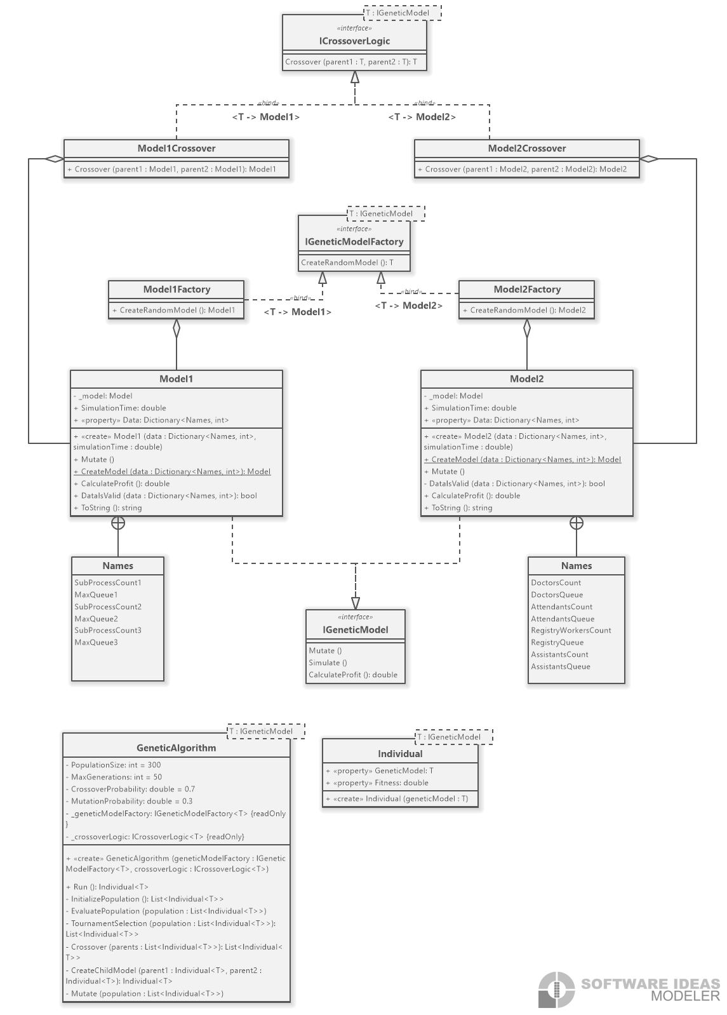

Slide 6
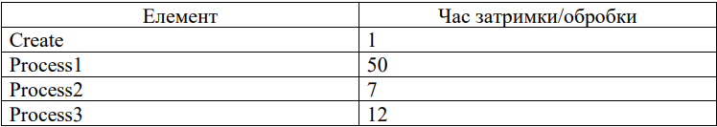
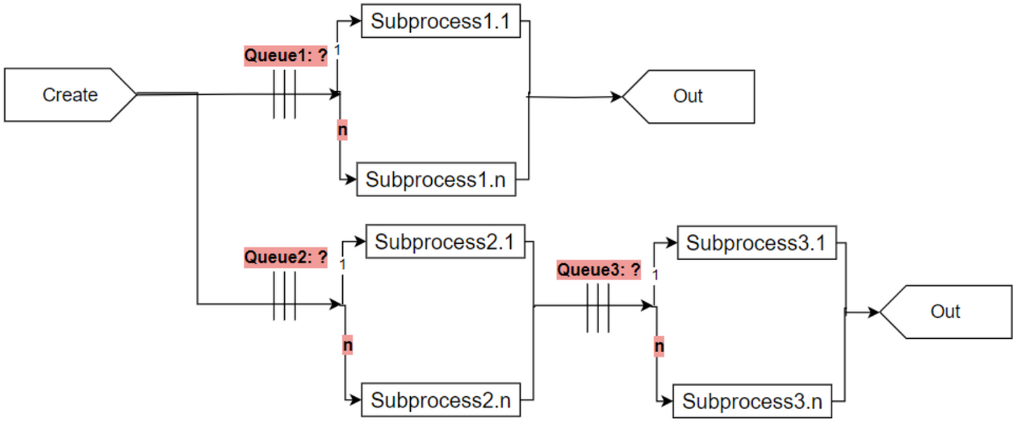

Model
1
Параметри
SubProcessCount1, MaxQueue1,
SubProcessCount2, MaxQueue2,
SubProcessCount3, MaxQueue3
Генерація та границі
Черга: генерація 0-30, границі Queue >= 0
Підпроцеси: генерація 1-30, границі SubProcessCount >= 1
Мутація та кросовер
Мутація: зміна випадкового параметра на ціле число від -1 до 1
Кросовер: об’єднання першої половини параметрів parent1 та другої – parent2.
Значущість

Slide 7
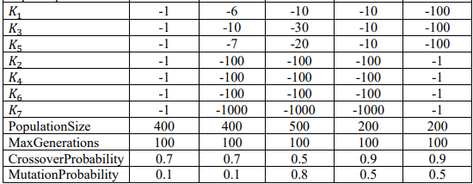
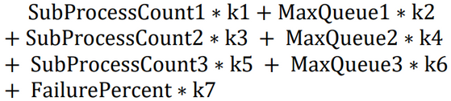
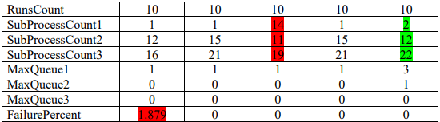
Експерименти над Model
1
Задача оптимізації
1) Зменшення показника відмови;
2) Мінімізація черги;
3) Зменшення кількості підпроцесів
Profit =
Висновки
1) Позбавлення відмов;
2) Наявність черги не має переваг (тест №5);
3) Найкращий результат тест №5,
Найгірший – №3 (шанс мутації та схрещування)

Slide 8
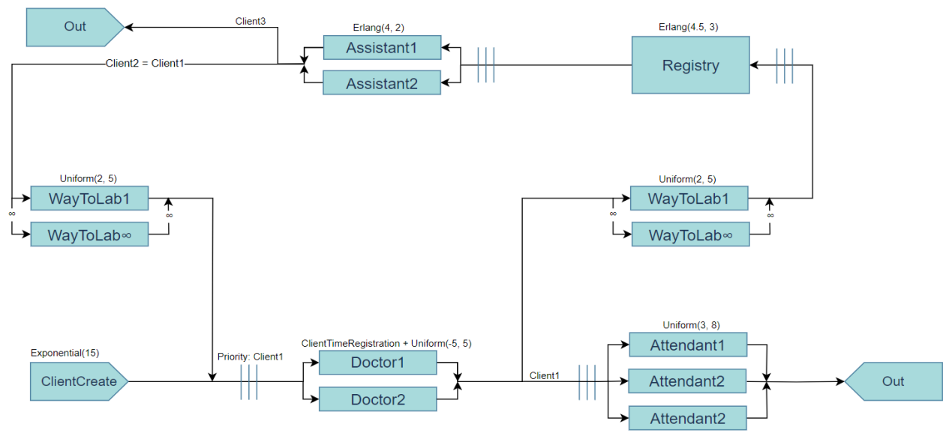
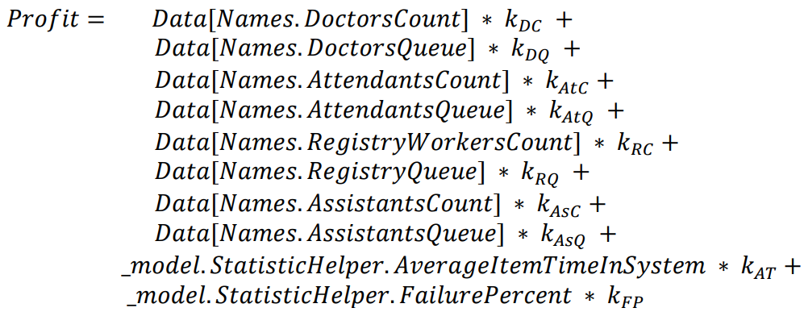
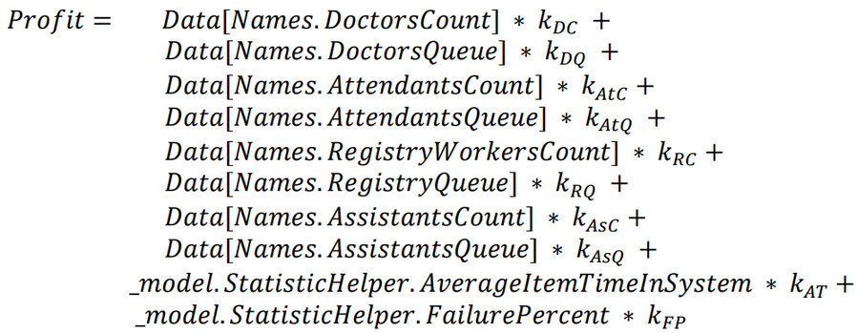
Model
2
Генерація та границі
Черга: генерація 0-100, границі ..Queue >= 0
Робітники: генерація 1-5, границі ..Count >= 1
Типи хворих
Параметри
Chamber (50%),
NotExamined (10%),
Lab (40%)
DoctorsCount, DoctorsQueue, AttendantsCount, AttendantsQueue, RegistryWorkersCount, RegistryQueue, AssistantsCount, AssistantsQueue,
Мутація та кросовер
Мутація: зміна випадкового параметра на ціле число від -1 до 1
Кросовер: об’єднання першої половини параметрів parent1 та другої – parent2.
Значущість

Slide 9

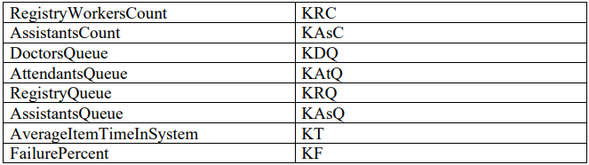
Експерименти над Model
2

Slide 10
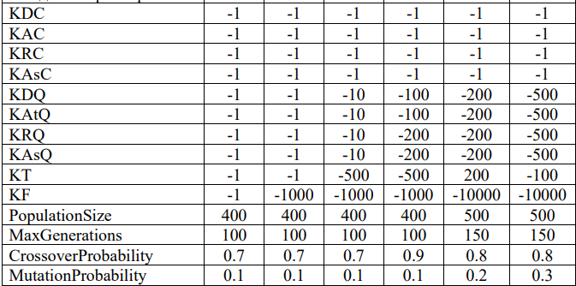
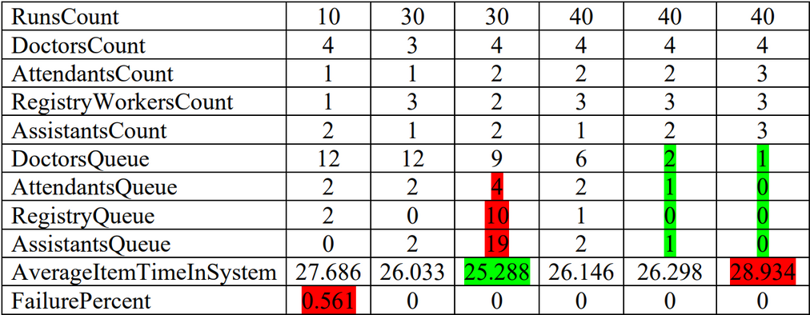
Експерименти над Model задача №1
2
Задача “Пріоритет – клієнт”
1) Зменшення вірогідності відмов;
2) Зменшення часу пацієнта у системі;
3) Зменшення кількості працівників.
-
Висновки по тестах:
1) Базова збалансована система;
2) Позбавлення відмов;
3) KT=500 && KxQ=10 => найкращий результат часу у системі, проте черги – 33;
4) Коригування KxQ => без покращень чи погіршень;
5) KT === KxQ => найкращий результат;
6) KT=100 && KxQ=500 => найгірший час у системі при малих чергах

Slide 11
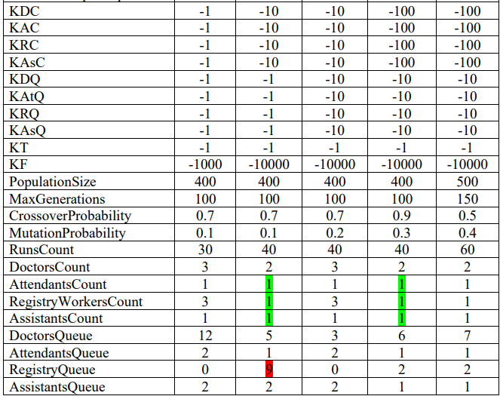
Експерименти над Model задача №2
2
Задача “Пріоритет – гроші”
1) Зменшення вірогідності відмов;
2) Зменшення кількості працівників;
3) Зменшення часу пацієнта у системі.
Висновки по тестах:
1) Позбавлення відмов;
2) Більший KxC => 5 робітників, великі черги;
3) KxC == KxQ && KT=1 => найгірша кількість робітників;
4) KF > KxC > KxQ > KT => найкращий результат;
5) Експериментування із параметрами генетичного метода.

Slide 12
MГ
Дякую за увагу
Код: https://github.com/MilaHalko/S7_CourseWork_SMB/CourseWorkApp/CourseWorkApp
Звіт: https://github.com/MilaHalko/S7_CourseWork_SMB/tree/main/Reports

